Slide 1
НАРОДНА ДЕМОНОЛОГІЯ – ПРОВІДНА РИСА ЛІТЕРАТУРИ РОМАНТИЗМУ
Горпинич-Радуженко Іван, студент ІІІ курсу,
групи КВ-41 факультету прикладної математики
Національного технічного університету України
„Київський політехнічний інститут” імені Ігоря Сікорського”

Slide 2
Мета презентації:
Продемонструвати зображення демонічних істот,
як вони виявляли себе в українському
фольклорі.

Slide 3
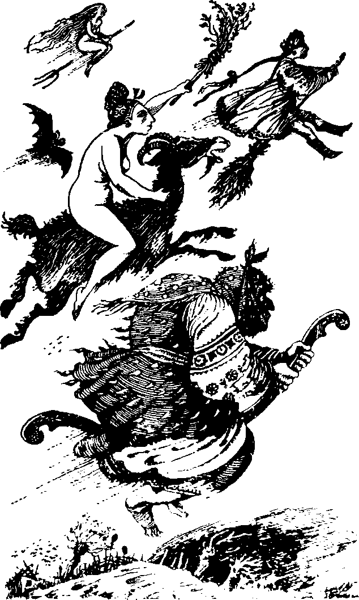
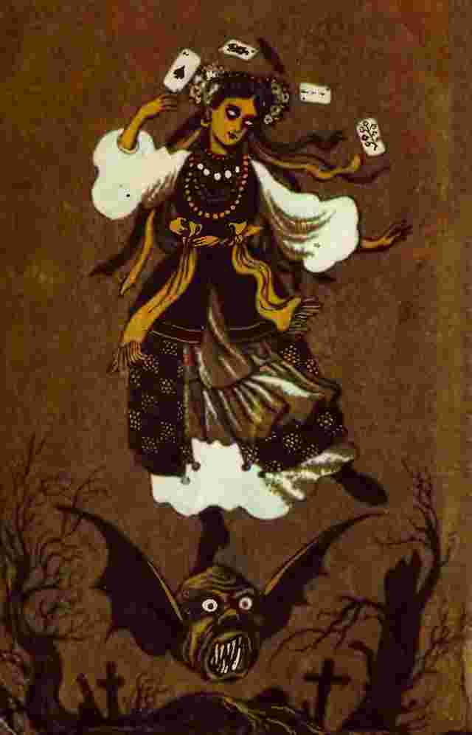
Відьма - один із найяскравіших персонажів української та польської демонології.

Slide 4
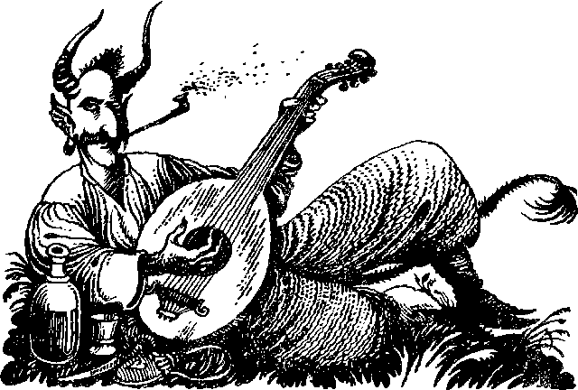
Чорт – родове поняття, яке обіймає всю нечисть. Чорт може виступати в образі людськи, але його чортівську подобу видають ріжки, рило, ратиці.

Slide 5
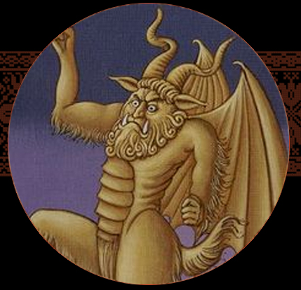
Сатана

Slide 6
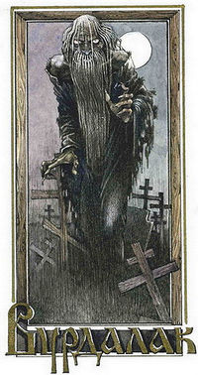
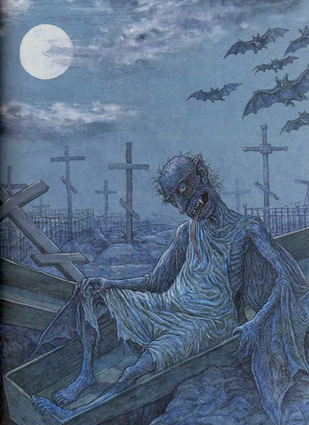
Упир (вурдалак) – міфологічний образ у фольклорі европейських народів: мрець, який нібито виходить з могили, щоб ссати кров живих людей.

Slide 7
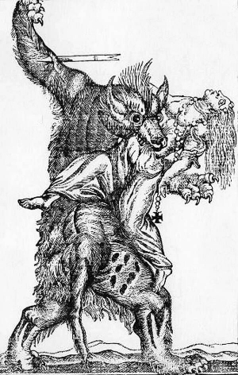
Вовкулак (вовкулака) – в українській міфології – людина-перевертень, що має надприродну здатність перевтілюватися у вовка. Це напівфантастична істота, людина у вовчому вигляді.

Slide 8
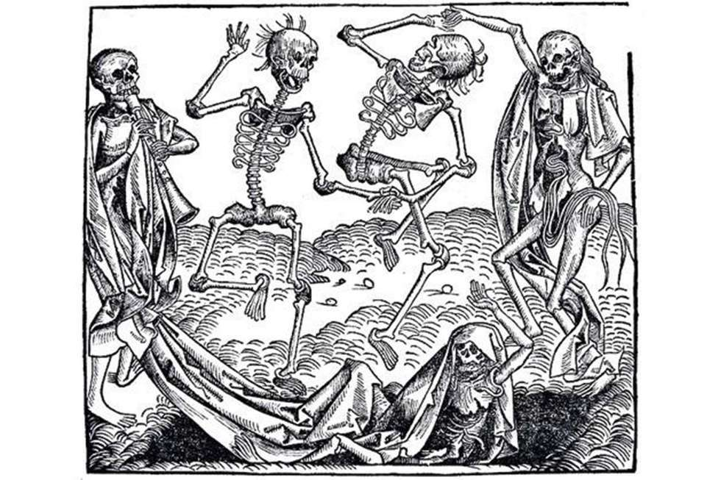
Мерці

Slide 9
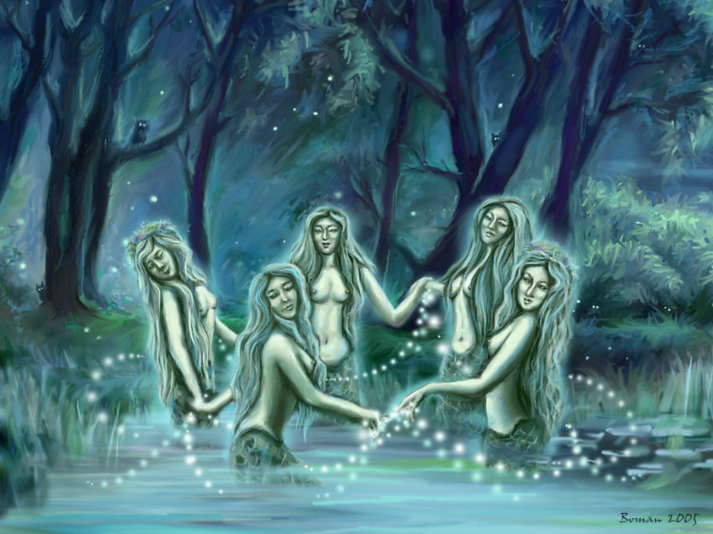
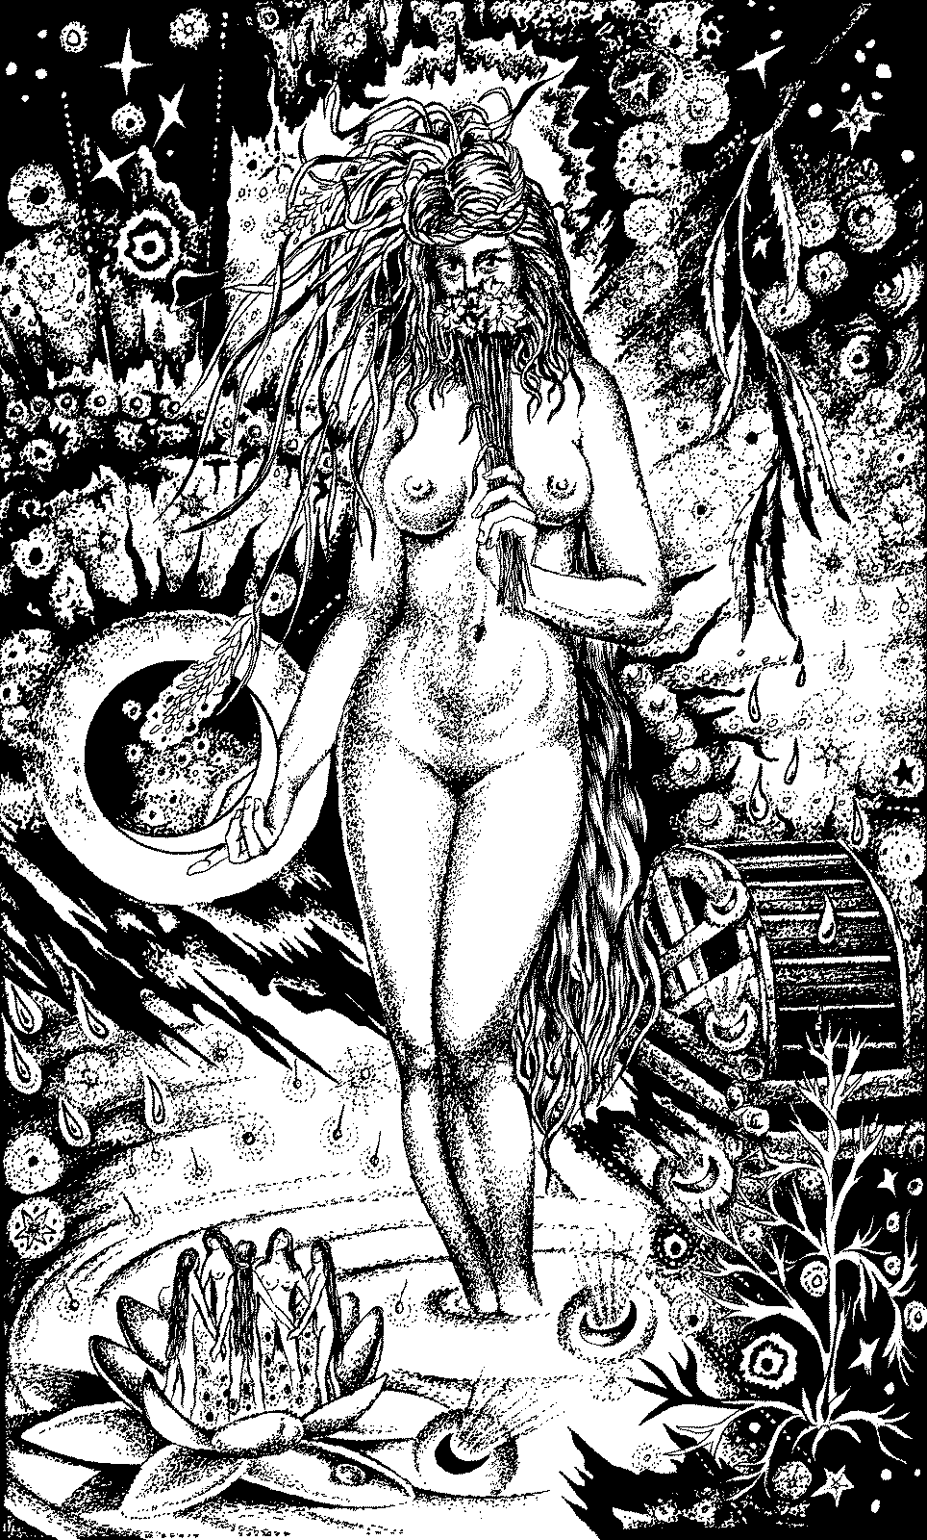
Русалка – один із найколоритніших міфологічних образів української демонології, уособлення небезпечної водяної стихії.

Slide 10
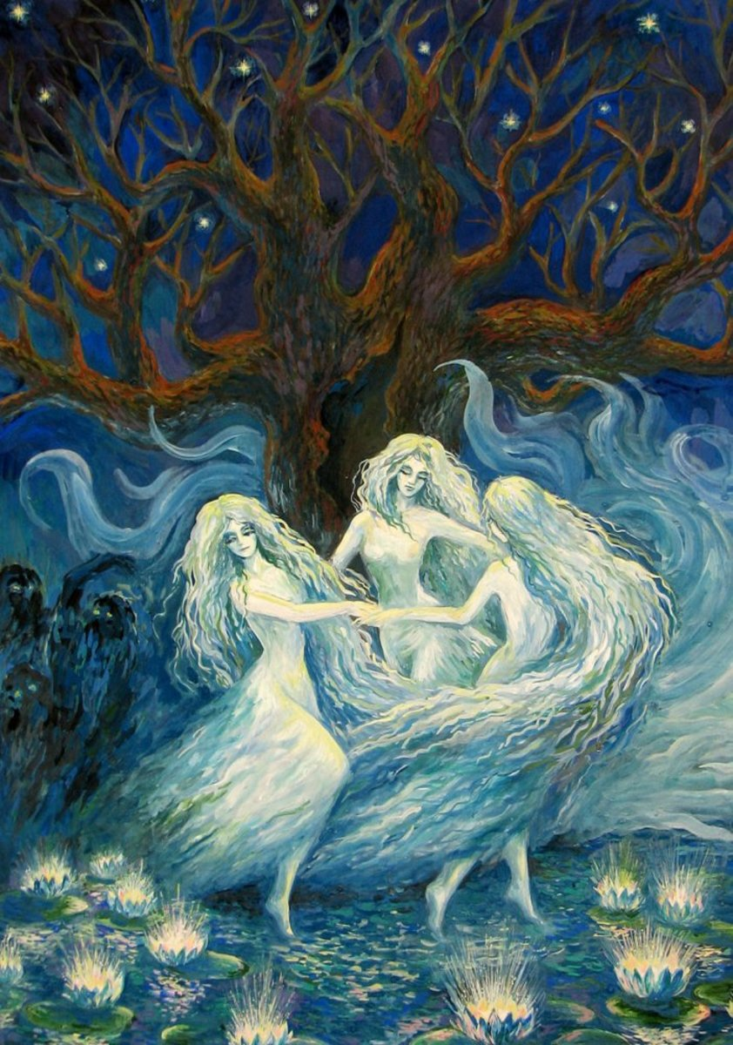
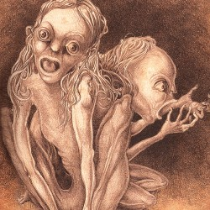
Мавки є різновидом русалок, на відміну від яких мали довге лляне волосся.

Slide 11
Список використаних джерел:
http://proridne.net/ Українська%20міфологія.html
http://ua-mythology.livejournal.com/

